Slide 1
Gruppe 2 NULL (S. 53 – 60)
NULL in der Oracle Datenbank
NULL Indizieren
NOT NULL-Constraints
Partielle Indizes emulieren
Bilder und Texte wurden aus SQL Performance Explained © Markus Winand übernommen

Slide 2
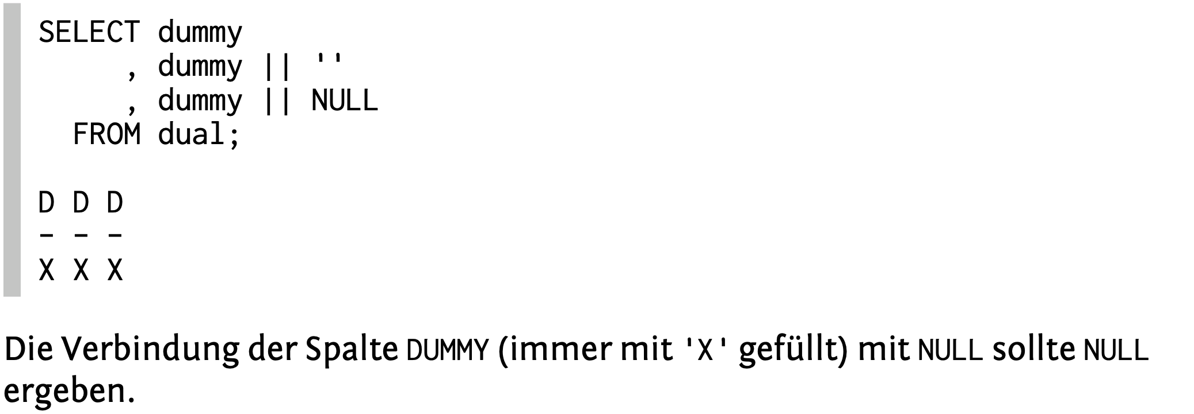
NULL in der Oracle Datenbank
SQL-Standard definiert NULL nicht als Wert, sondern als Platzhalter
Bei der Oracle Datenbank kann ein leerer String NULL sein

Slide 3
NULL Indizieren
Jeder Index ist ein partieller Index
Zeilen werden in ein mehrspaltigen Index aufgenommen, wenn zumindest eine Indexspalte nicht NULL ist
Funktionsbasierte Indexes
Mythos: Oracle Datenbank kann nicht NULL indizieren

Slide 4
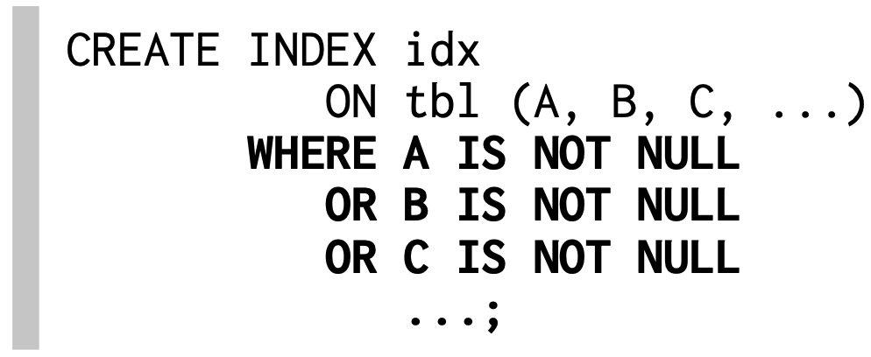
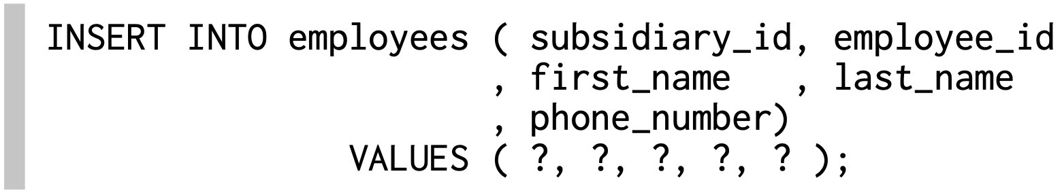


Slide 5
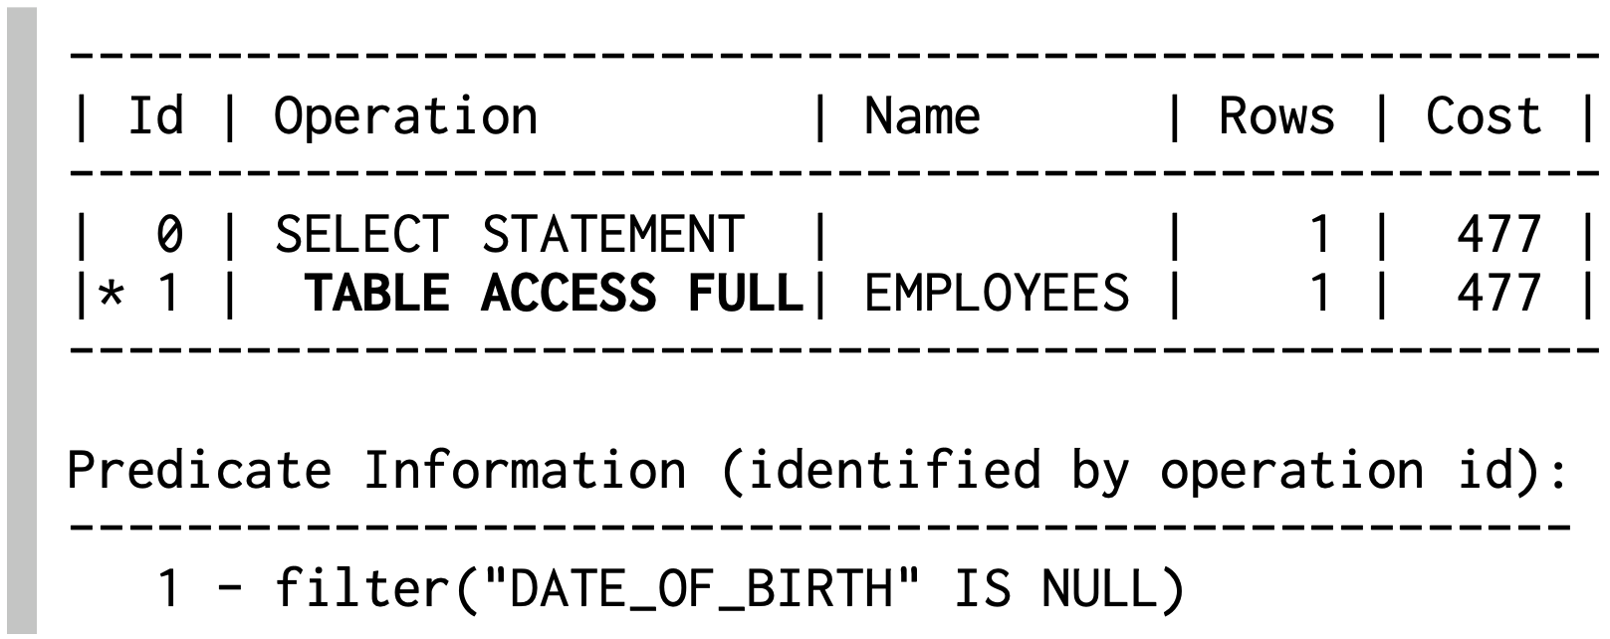
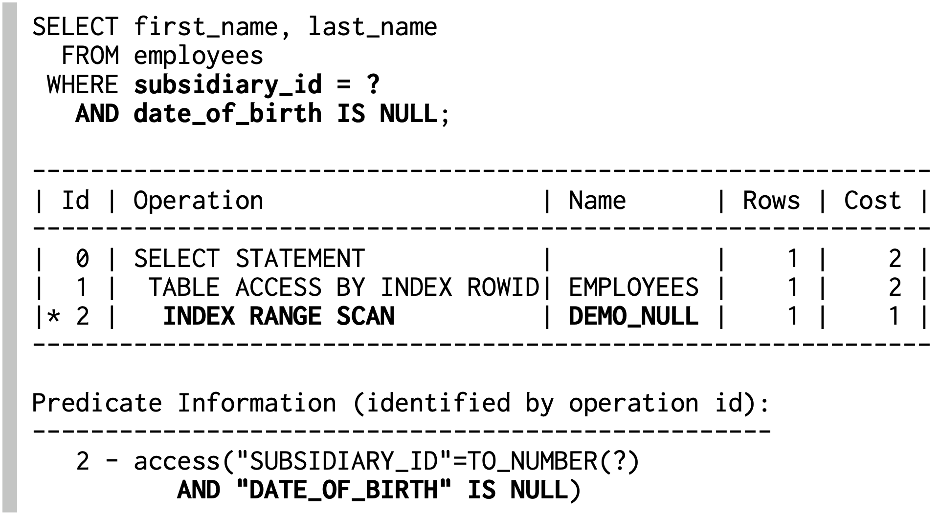

Slide 6
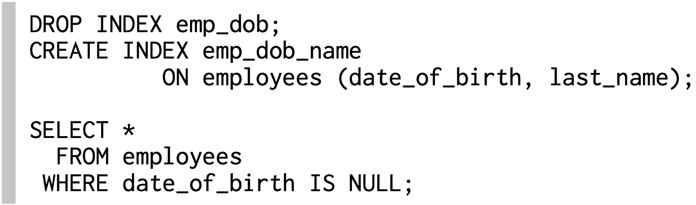
NOT NULL-Constraints
Wenn eine IS NULL Bedingung verwendet werden soll, muss eine Spalte einen Index beinhalten, der niemals NULL sein kann
Bei der Indizierung von einer Benutzer-definierten Funktion gibt es keinen NOT-NULL Constraint
Blackbox …

Slide 7
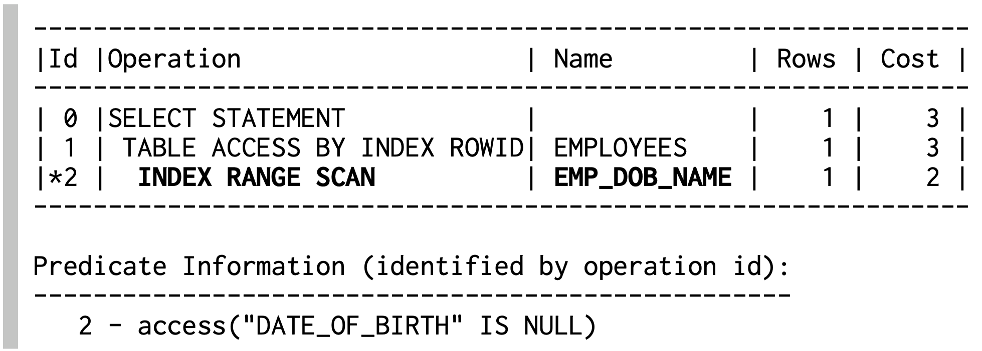
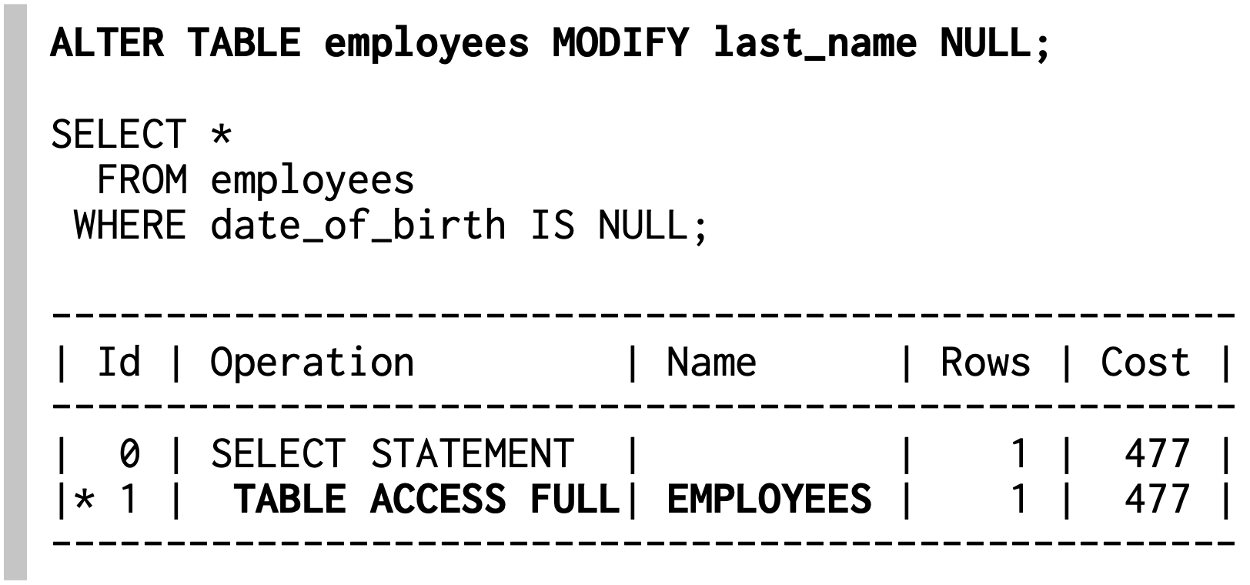
NOT NULL-Constraints

Slide 8

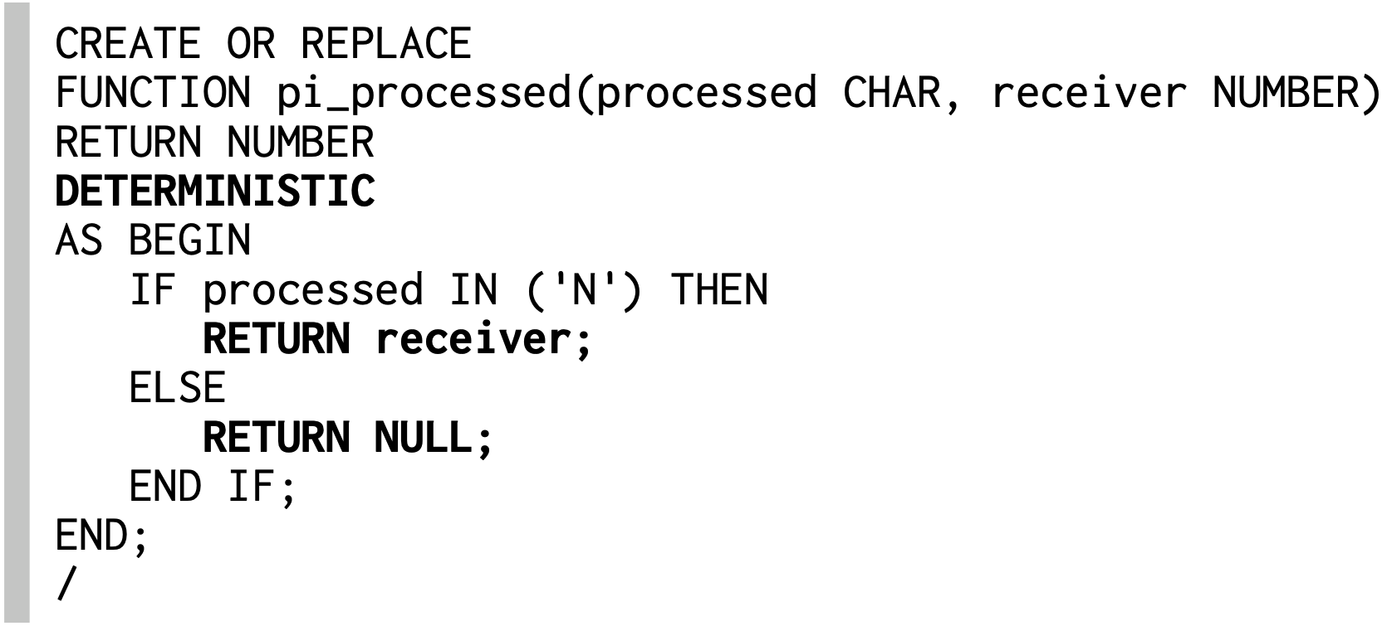
Partielle Indizes emulieren

Slide 9
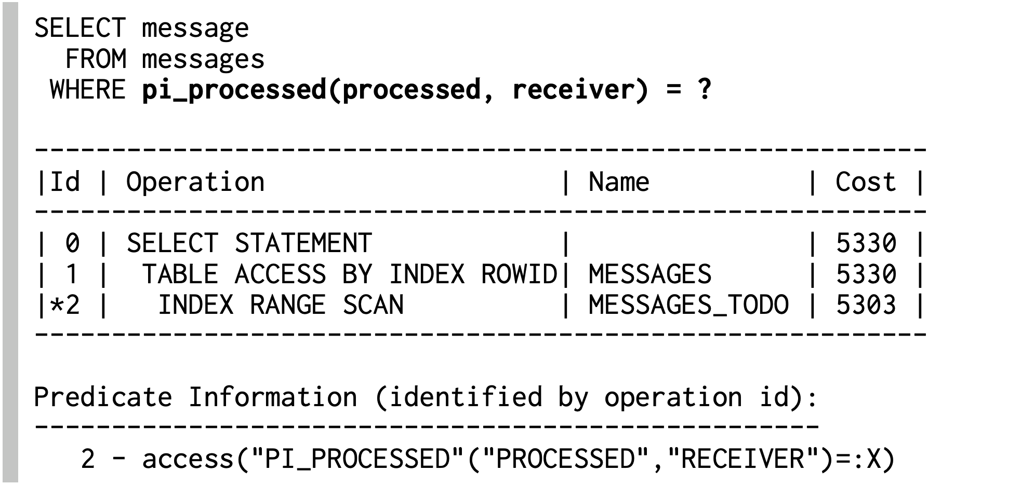
Partielle Indizes emulieren

Slide 10
Partielle Indizes emulieren
Hierbei wir NULL für Zeilen verwendet, welche nicht indiziert werden sollen
Verwendete Funktion muss deterministisch sein, damit sie in einer Indexdefinition verwendet werden kann

